Slide 1
Технологии проблемного обучения на уроках математики
Исполнитель :Ковалева Елена Петровна
Учитель математики

Slide 2
Мышление обычно начинается с проблемы или вопроса
С.Л. Рубинштейн
Проблема - это противоречие между двумя фактами : новым фактом и старой теорией , необходимостью и возможностью.

Slide 3
Проблемы в обучении:
- низкий уровень мотивации учащихся;
- проблема несоответствия уровня обученности обучающихся их реальным возможностям;
- снижение или отсутствие интереса к предмету;
- высокий уровень тревожности отдельных учеников;
- быстрая утомляемость на уроках и, как следствие, перегрузка обучающихся, ухудшение их здоровья.

Slide 4
Активизации познавательной деятельности учащихся можно достичь средствами современных педагогических технологий. Одной из таких технологий является технология проблемного обучения.
Технология проблемного обучения – это такая система обучения, в которой учитель на занятии предлагает проблемную ситуацию, а учащиеся самостоятельно ее решают.

Slide 5
Происхождение проблемного обучения включает в себя подготовительный этап и основной этап — этап становления собственно теории проблемного обучения. Подготовительный этап становления проблемного обучения начинается с зарождения и развития идей активизации учения (майевтика Сократа, учения Ж.-Ж. Руссо, И. Г. Песталоцци, А. Ф. Дистерверга, К. Д. Ушинского, Я. А. Коменского и др.). На основе идеи активизации учения на рубеже веков начинает формироваться исследовательский метод обучения, который основан на приемах развития познавательной самостоятель-ности учащихся в овладении знаниями (А. Я. Герд, Г. Э. Амстронг, А. П. Пинкевич, Б. Е. Райков и др.). В первой половине века на основе идей активизации обучения и исследовательского метода начинает формироваться идеи обучения через решение проблем (Дж. Дьюи, Дж. Брунер, У. Кил-патрик и др.). Таким образом, в первой половине века в контексте изучения продуктивной мыслительной творческой деятельности появилось само название обучения, которое соотносится большинством авторов с понятием «проблемное обучение».

Slide 6
Второй этап –это становление теории проблемного обучения, данная теория тесно связана с именем
С. Л. Рубинштейна, который определил проблемную ситуацию, как начало процесса мышления и обозначил этапы этого процесса. Впоследствии А. М. Матюшкин исследовал роль проблемной ситуации в мышлении при обучении. В. Оконь в своей книги говорит о переходе проблемного подхода в метод обучения. Далее в исследованиях Т. В. Кудрявцева и М. И. Махмутова проблемное обучение из метода переходит в тип и систему обучения .
Именно М. И. Махмутов предпринял наиболее успешную попытку в отечественной педагогике доказательства того, что проблемное обучение представляет собой новый целостный тип обучения в практике и дидактическую систему в теории.

Slide 7
Проблемное обучение- это тип обучения, обеспечивающий творческое усвоение знаний.
Целью проблемного обучения является развитие логического мышления и творческой активности.
Технология проблемного обучения- это совокупность таких действий, как организация проблемных ситуаций, формулирования проблем, предоставление учащимся необходимой помощи в решении проблем, проверки их решений и, наконец, руководство процессом систематизации и закрепления полученных знаний

Slide 8
Главными психолого-педагогическими целями проблемного обучения являются:
-развитие мышления и способностей учащихся, развития творческих умений;
-усвоение учащимися знаний, умений, добытых в ходе активного поиска и самостоятельного решения проблем, в результате чего эти знания, умения более прочные, чем при традиционном обучении;
-воспитание активной творческой личности учащегося, умеющего видеть, ставить и разрешать нестандартные проблемы .
Проблемная ситуация — сложное психическое состояние, которое затрагивает как познавательную, так и мотивационно-эмоциональную сферу личности.
Проблемный вопрос — это вопрос, стимулирующий мысль и активизирующий мышление человека .
Проблемная задача предполагает ряд действий, для ее решения учащемуся нужно самостоятельно провести частичный поиск .

Slide 9
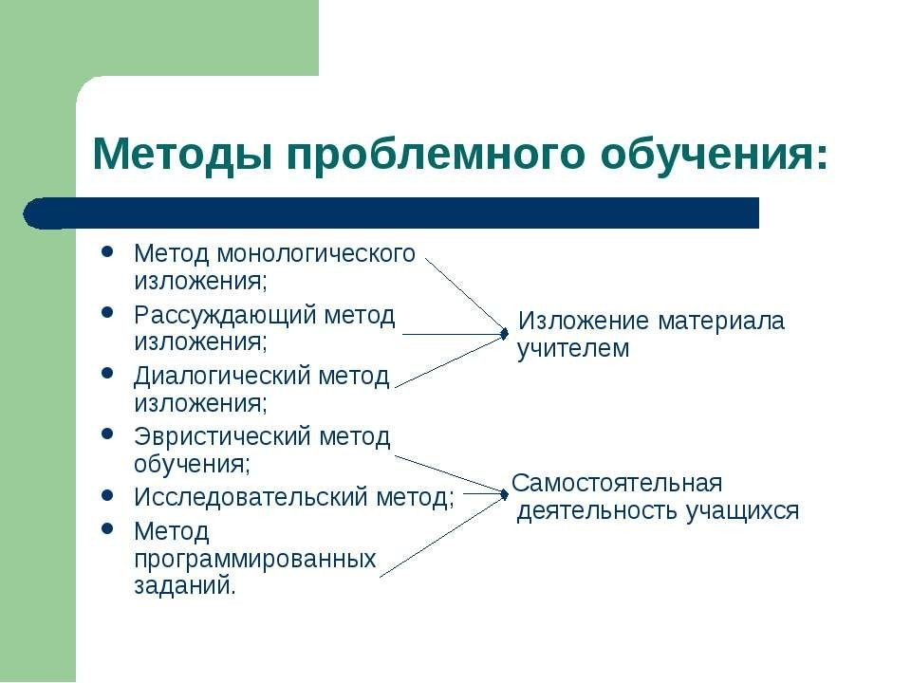
М.И. Махмутов выделяет шесть методов проблемного обучения.

Slide 10
Способы создания проблемной ситуации на уроке:
Использование жизненных ситуаций, сказок, легенд и т.д.
Побуждение к объяснению несоответствия фактов
Побуждению к анализу, предположению, опытной проверке, обобщению, сравнению и сопоставлению фактов
Переформулировка вопроса
Практические задания
Организация межпредметных связей

Slide 11
Преимущество проблемного обучения, заключается в том, что оно работает на развитие самого главного в человеке — мышления, творческого мышления и личности, чего не хватает другим технологиям ( Махмутов М.И.).
Этапы проблемной ситуации
Постановка проблемы (возникновение проблемной ситуации)
Поиск решения
( проходит выдвижение и проверка гипотез)
Выражение решения (формулировка нового знания научным языком)

Slide 12
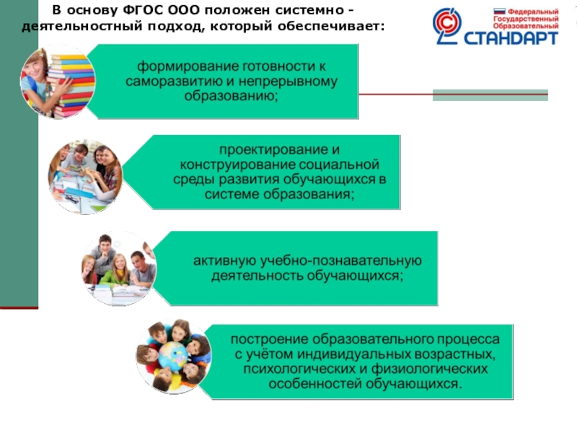
В настоящее время технологии проблемного обучения широко используются для достижений требований Федерального государственного образовательного стандарта.

Slide 13
Именно на уроках математики складывается благоприятная атмосфера для введения технологии проблемного обучения, так как проблемным способом целесообразно изучать такой материал, который содержит причинно-следственные связи и зависимости, который направлен на формирования понятий, законов и теорий.
Согласно Федеральной рабочей программе ООО предмета «Математика» 5 – 9 классы, базовый уровень ( Москва, 2023 год) приоритетными целями обучения являются:
- формирование центральных математических понятий (число, величина, геометрическая фигура, переменная, вероятность, функция), обеспечивающих преемственность и перспективность математического образования обучающихся;
- подведение обучающихся на доступном для них уровне к осознанию взаимосвязи математики и окружающего мира, понимание математики как части общей культуры человечества;
- развитие интеллектуальных и творческих способностей обучающихся, познавательной активности, исследовательских умений, критичности мышления, интереса к изучению математики;
- формирование функциональной математической грамотности: умения распознавать проявления математических понятий, объектов и закономерностей в реальных жизненных ситуациях и при изучении других учебных предметов, проявления зависимостей и закономерностей, формулировать их на языке математики и создавать математические модели, применять освоенный мате-матический аппарат для решения практико- ориентированных задач, интерпре-тировать и оценивать полученные результаты .

Slide 14
Методические рекомендации к разработке и проведению урока с применением проблемного обучения
1. Назначение проблемного урока: приобретение знаний и умений, активизация и развитие мыслительных действий (анализ, синтез, аналогии), развитие креативности (творческого начала), выход на проектную, исследовательскую деятельность.
2. Проблемный урок обязательно базируется на проблемной ситуации.
3. Методы решения проблемы: исследовательский, поисковый, эвристический, проектирование.
4. Средства решения проблемы: эксперимент, работа с источниками информации, наблюдение, моделирование.
5. Формы урока: беседа, лекция, экскурсия, эксперимент, работа в группах.
6. Этапы урока:
- мотивация, создание проблемной ситуации;
- выдвижение гипотез и их запись на доске;
- исследование;
- обмен информацией при работе в группах, представление работы;
-обработка информации (выделение значимой информации, подтверждение или опровержение высказанных ранее гипотез);
- подведение итогов урока, рассмотрение иных вариантов решения проблемы, рефлексия;
- домашнее задание

Slide 15
Проблемное обучение целесообразно применять когда:
Содержание учебного материала содержит причинно-следственные связи и зависимости, направлено на формирование понятий, законов, теорий.
Ученики подготовлены к проблемному изучению темы.
Ученики решают задачи на развитие самостоятельности мышления, формирование исследовательских умений, творческого подхода к делу .

Slide 16
При составлении проблемных заданий руководствуюсь следующими требованиями:
1. Проблемные задания должны быть ориентированы на всех учащихся. Это возможно, если они доступны для «массового» ученика и в то же время способны быть эффективным средством развития творческих начал. Данному требованию отвечают задания средней трудности, посильные учащимся, но вместе с тем предполагающие при их выполнении проявления наблюдательности, обращения к анализу, синтезу, сравнению, индукции;
2.проблемные задания должны быть тесно связаны с основным учебным материалом. Целесообразно подбирать блоки родственных заданий, объединенных одной математической идеей или проблемой. Каждая задача из такой серии «высвечивает» отдельную грань исследуемой проблемы. Сама же серия позволяет ее всесторонне изучить.

Slide 17
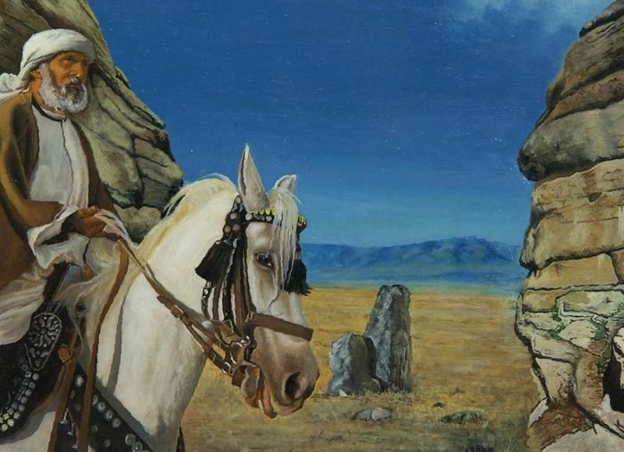
Проблемная задача-легенда №1.
Изучении темы в 5 классе «Простые и составные натуральные числа»:
В легенде рассказывается, что, когда один из помощников Магомета - мудрец Хозрат Али садился на лошадь, подошедший мужчина спросил его:
- Какое число делится без остатка на 2, 3, 4, 5, 6, 7, 8, 9?
Мудрец ответил:
- Помножь число дней в неделе на число дней в месяце (считая, что в месяце 30 дней) и на количество месяцев в году.
Прав ли Хозрат Али? Почему?

Slide 18
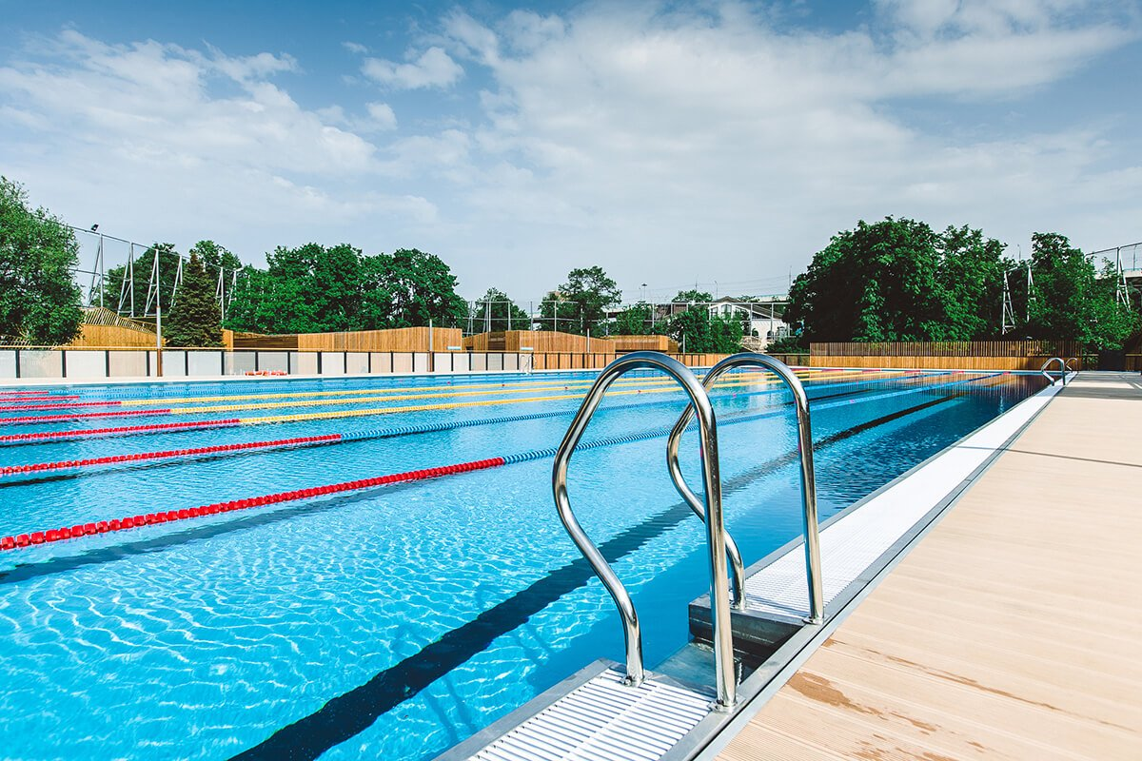
Проблемная задача №2 на размышление при изучении темы в 5 класса «Объем прямоугольного параллелепипеда":
Длина плавательного бассейна составляет 200 метров ,а его ширина 50 мет-ров . В бассейн налили 2 000 000 литров воды. Как вы считаете, можно ли плыть в этом бассейне?
Проблема: несоответствие единиц измерения.
Ученики ищут пути решения задачи, используя рассказ учителя о единицах измерения объемов.

Slide 19
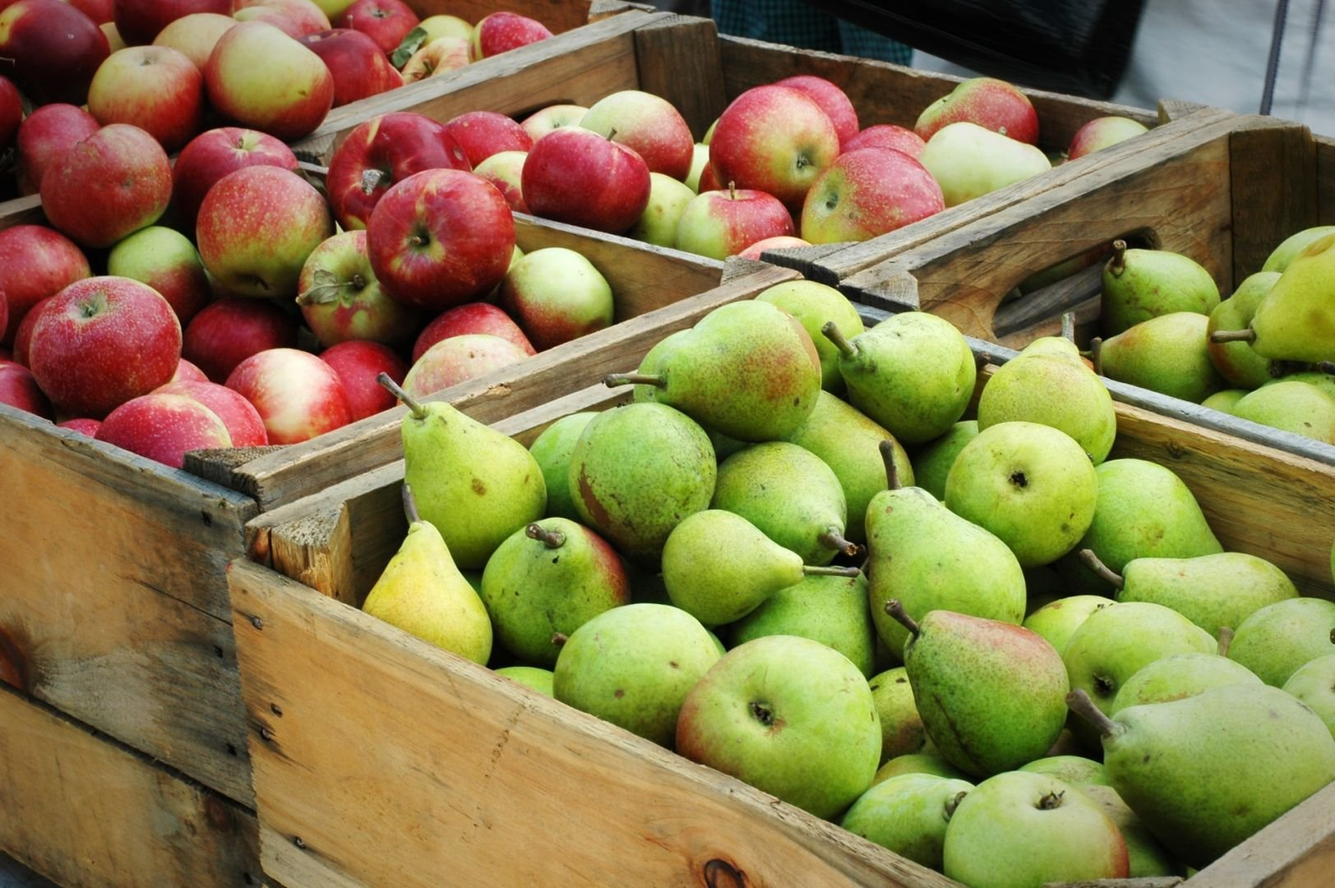
Проблемная задач №3 с лишними данными.
Масса 12 ящиков яблок 4 ц 62 кг, а масса 16 ящиков груш 6 ц 12 кг. В магазин привезли 20 ящиков яблок и 5 ящиков груш. На сколько килограммов масса одного ящика яблок больше массы одного ящика груш.

Slide 20
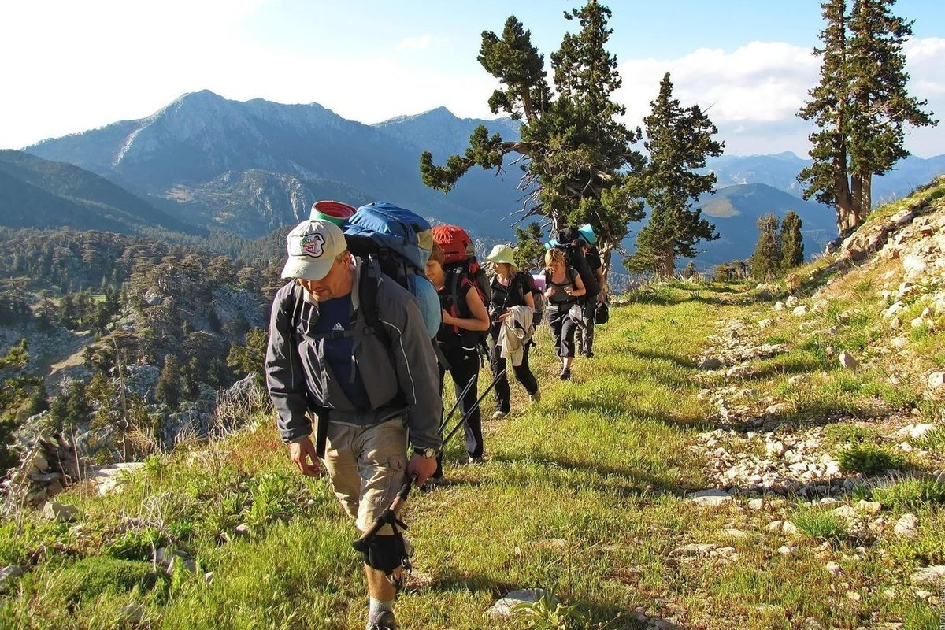
Задача №4 с изменяющимся содержанием.
Исходная задача. Туристы прошли за день 25 км, что составило 40% намеченного маршрута. Какова длина маршрута?
Второй вариант. Туристы прошли за день 25 км, им осталось пройти 60% намеченного маршрута. Какова длина маршрута?

Slide 21
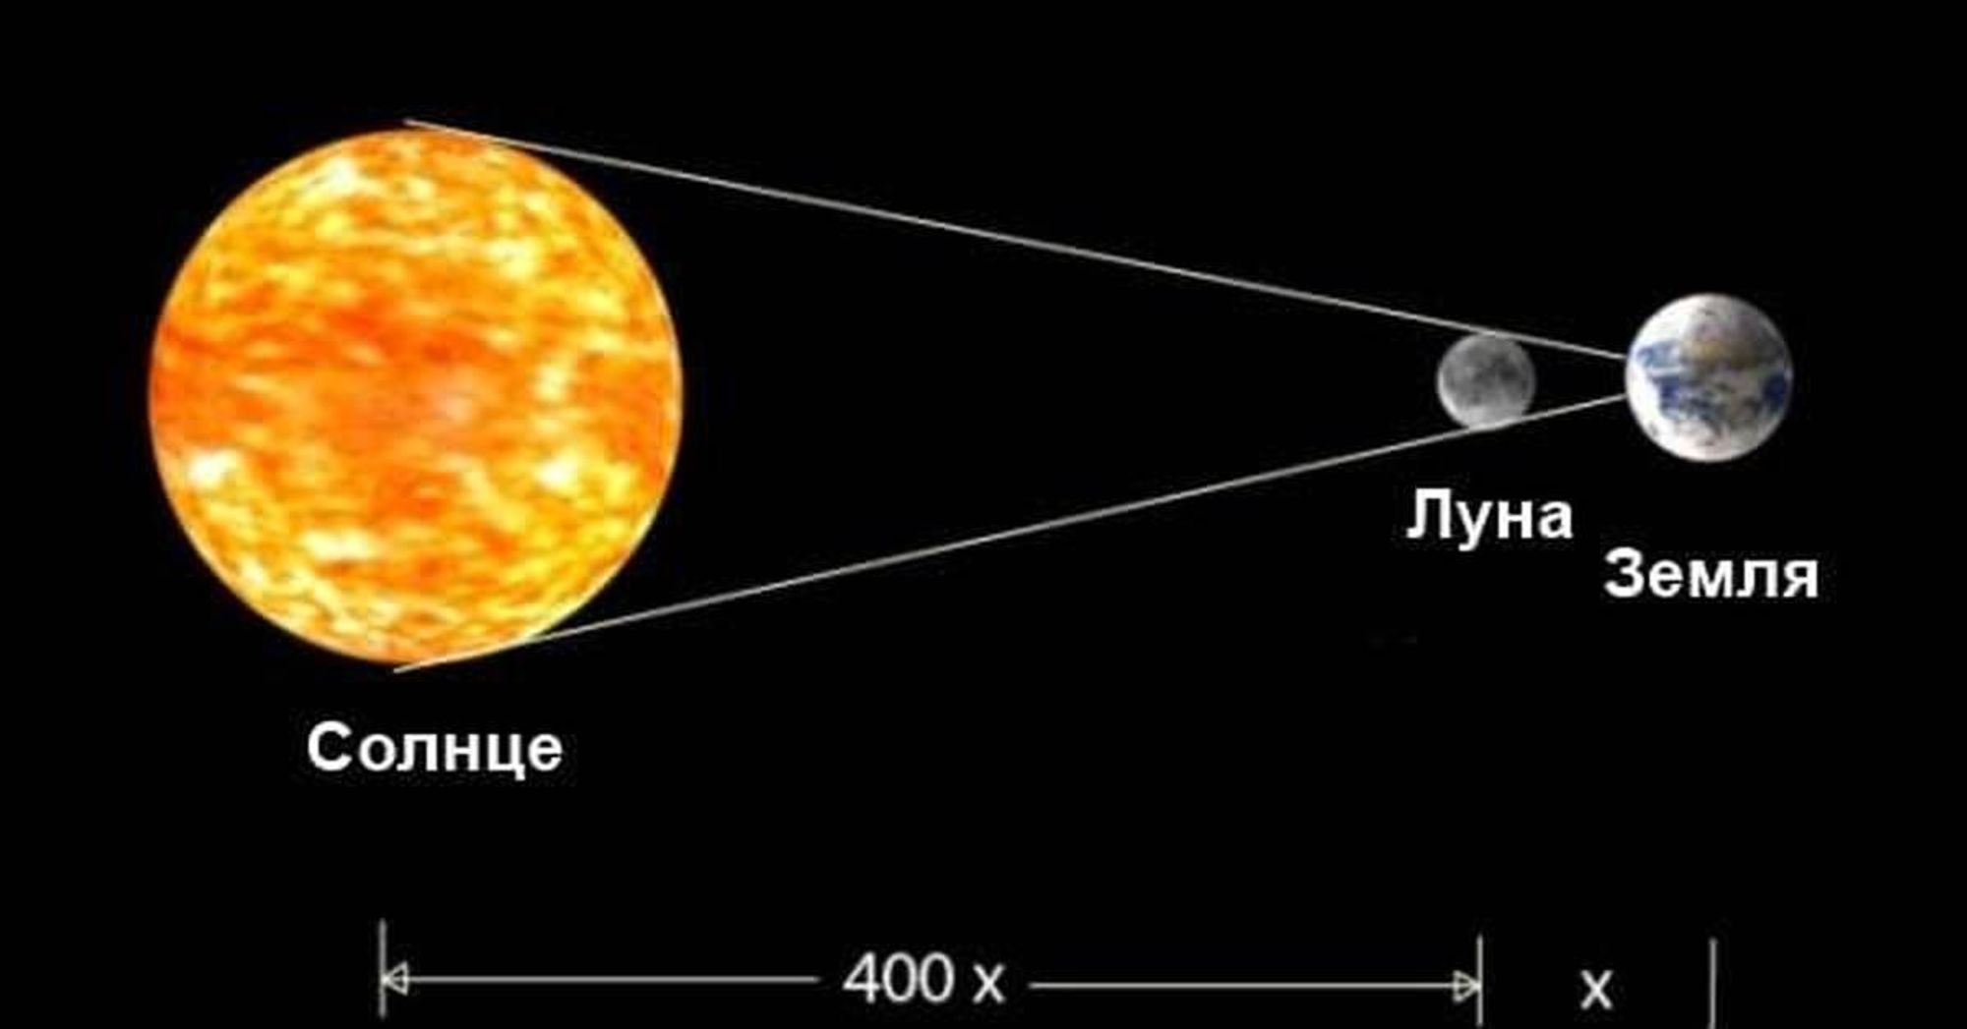
Проблемная задача № 5. При формулировке темы урока даю задачу : «Радиус Луны равен 1747,7 км, а радиус Земли в 4 раза больше радиуса Луны. Найдите радиус Земли». Учащиеся разными способами находят ответ . Затем продолжаю за-дачу : «Радиус Солнца в 401 раз больше радиуса Луны. Найдите радиус Солнца».
Выполнив умножение, дети получат разные ответы. Определяем чей ответ правильный, затем учащиеся формулируют тему урока: «Умножение десятичных дробей на натуральное число».

Slide 22
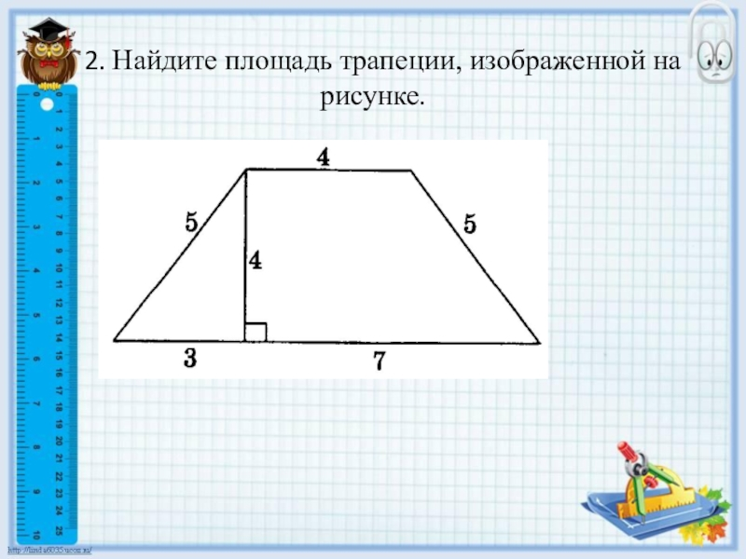
Проблемное задание №6 ( 8 класс ) на тему «Площадь трапеции»
Для того, чтобы вывести формулу для вычисления площади трапеции предлагаю учащимся вспомнить ранее изученные формулы для вычисления площади прямоугольника, треугольника, параллелограмма, а также свойства площадей. Ученики предлагают различные способы решения: а) провести две высоты и найти площадь трапеции как сумму площадей пря-моугольника и двух прямоугольных треугольников; б) провести диагональ и найти площадь трапеции как сумму площадей двух треугольников; в) провести прямую, параллельную боковой стороне трапеции и найти площадь трапеции как сумму площадей параллелограмма и треугольника.

Slide 23
С помощью подобных проблемных заданий решаются многие педагогические задачи на уроках математики:
- самостоятельный поиск новой информации;
- самостоятельная работа с учебником;
- овладение навыком решения задачи;
- воспитание активной личности, формирование инициативности, ответственности, способности к сотрудничеству;
- развитие личностных качеств;
- прочность усвоения знаний, так как путём поиска разрешения проблемной ситуации достигается полное понимание материала.
- решение проблемы психологического комфорта на уроках.
В результате изложение учебного материала с применением технологий проблемного обучения на своих уроках математики , я наблюдаю как повышается активность учащихся, вижу их заинтересованность в результатах урока.

Slide 24
Основные параметры результативности проблемного обучения у учеников с ОВЗ ( нарушение слуха и речи) в специальной школе, в которой я обучаю детей математике: а) проявляется устойчивый познавательный интерес обучающихся к предмету и качественная динамика учебной мотивации деятельности; б) наличие у обучающихся положительных изменений в эмоциональ-но-волевой сфере «Я испытываю радость, удовольствие от работы»; в)ученики имеют желание высказывать и отстаивать свою точку зрения; г)развивается логическое мышление, также развивается память, внимание, умение самостоятельно организовывать свою познава-тельную деятельность; д) развивается способность к самоконтролю; е) формируется устойчивый интерес к предмету; ё) активизируется мыслительная и познавательная деятельность уча-щихся на уроке; ж) учащиеся учатся грамотно и четко формулировать вопросы, участвуют в обсуждении.

Slide 25
Я делаю вывод о том , что использование технологии проблемного обучения исключает пассивное восприятие учебного материала, утомляющее детей и обеспечивает для каждого ученика оптимальную нагрузку, чему способствует создание атмосферы доброжелательности и взаимной поддержки. На уроке складывается ситуация успеха практически для каждого ребенка. Данная технология является результативной и здоровьесберегающей , поскольку позволяет добиться положительной динамики качества обучения, развития интеллекта и творческих способностей, воспитания активной личности. Проблемное обучение отвечает требованиям ФГОС: обучать исследуя, исследовать обучая.

